Slide 1
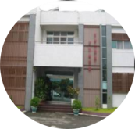

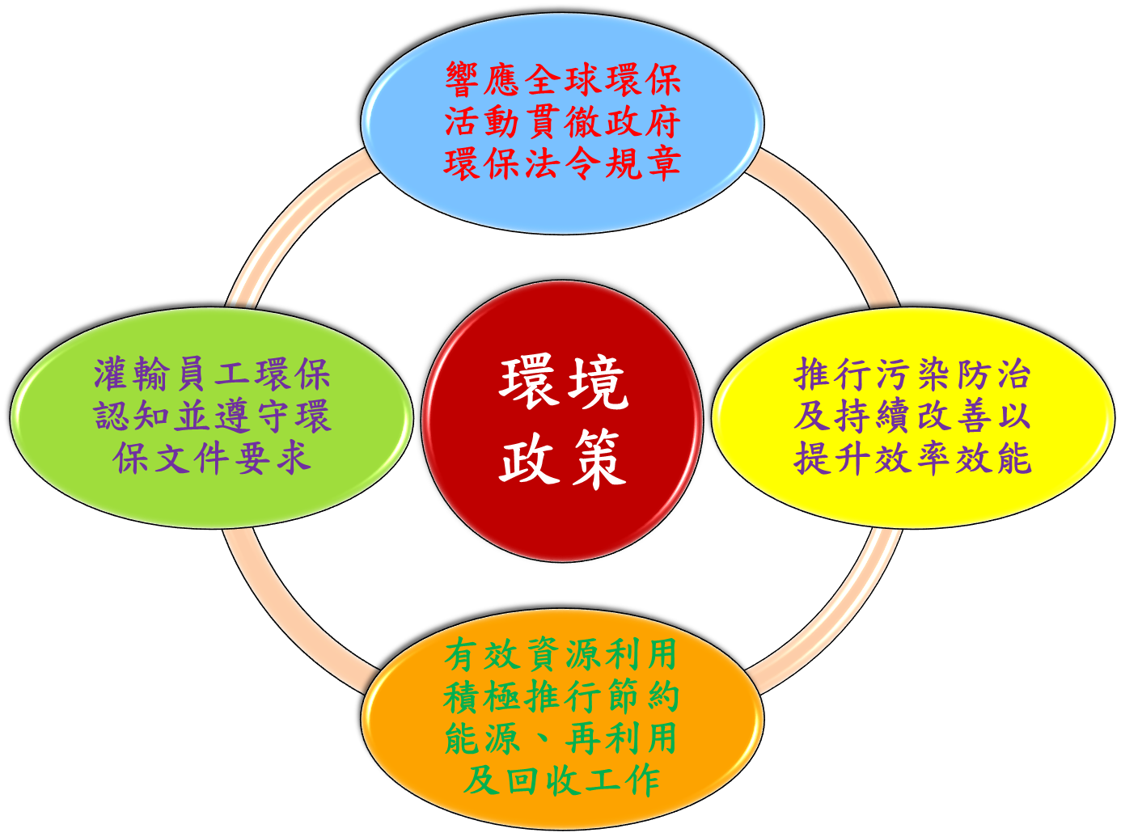
官田工業區服務中心環保組
永續經營
報告人：副主任施智明
日 期：108年12月10日
圖片來源：google
Notes:
1
執行長、主任、區處長官、中心同仁大家好，現在為大家報告官田工業區服務中心105年度平時考核簡報

Slide 2
一、工業區基本資料與概況
二、管理
三、操作
四、維護
五、水質檢驗
六、其他
簡報大綱
Notes:
簡報大綱共分五大項，從工業區基本資料、重點考核項目、指定考核項目、創新考核項目及其他特殊事件與
未來展望

Slide 3
一、工業區基本資料與概況
二、管理
三、操作
四、維護
五、水質檢驗
六、其他
工業區基本資料
地理位置
廠商進駐現況
組織架構與運作
污水處理廠
1
2
3
4
5
Notes:
本工業區分從基本資料、地理位置與工業區特色、廠商進駐狀況、中心架構及組織4個層次予以說明

Slide 4


一、工業區基本資料與概況
二、管理
三、操作
四、維護
五、水質檢驗
六、其他
1.工業區基本資料
A.開發時程：66年4月開發完成，66年5月公告出售
B.總面積：227公頃、
甲種工業區
C.廠商數：184家(生產家數170家)
D.年產值：936億元
E.就業人數：7,994人
F.用水量前3大產業：金屬製品製造業、食品製造業、紡織業
Notes:
工業區66年4月開發迄今目前生產家數為168家

Slide 5
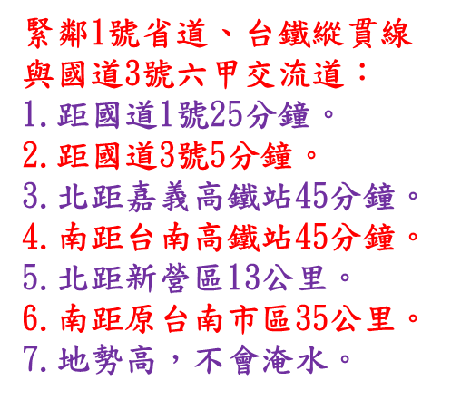
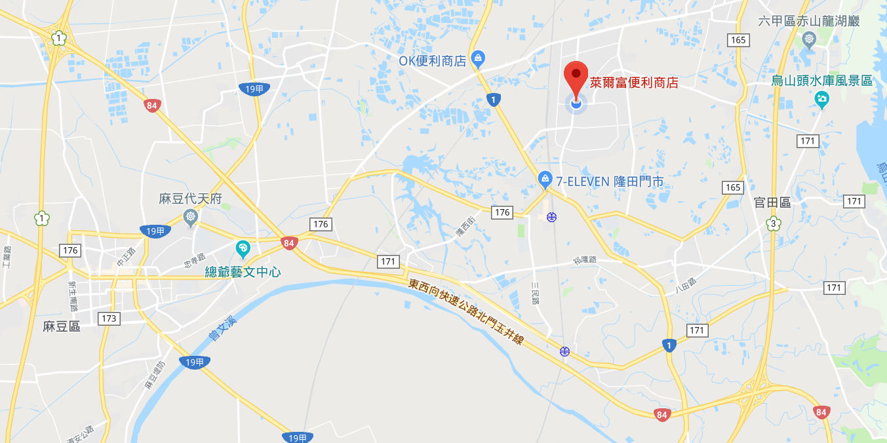
一、工業區基本資料與概況
二、管理
三、操作
四、維護
五、水質檢驗
六、其他
2.地理位置
國道1號
官田工業區
交通便捷
國道3號
台鐵隆田站
台84快速道路
台1省道
Notes:
地理位置緊鄰台1線、台鐵縱管線及國道3號六甲交流道

Slide 6

一、工業區基本資料與概況
二、管理
三、操作
四、維護
五、水質檢驗
六、其他
3.廠商進駐現況
生產中 | 170家 | 生產中面積 160.3001 公頃
建廠中 | 4家
未建廠 | 6家 | 未完成使用面積 4.6999 公頃
歇業 | 4家
合計 | 184家 | 總面積165 公頃
②
③
①
Notes:
這是區內各廠商分類圖，請參閱。

Slide 7
一、工業區基本資料與概況
二、管理
三、操作
四、維護
五、水質檢驗
六、其他
4.污水處理廠_設置沿革
項目 | 一期 | 二期 | 三期 | 功能提升 |  | 合計
平均設計水量（CMD） | 20,000 | 10,000 | 10,000 | 10,000 |  | ----
建設費用 （萬元） | 11,000 | 14,000 | 6,480 | 2,563 |  | 34,043
建設期間 | 66-67年 | 80-82年 | 86-88年 | 98-100年 |  | －
處理方式 | 生物處理 | 化學+生物 +砂濾 | 化學+生物 +砂濾 | 化學+生物+砂濾 |  | －
建造原因 | 處理廠商 排放之廢水 | 符合82年 排放標準 | 符合87年 排放標準 | 符合105年排放標準 |  | －
設計監造 | 台灣省住都局 | 亞新工程顧問 公司 | 新環工程顧問股份有限公司 | 祥瑞環境科技股份有限公司 |  | －
因應國家標準加嚴做準備
Notes:
這是區內各廠商分類圖，請參閱。

Slide 8
一、工業區基本資料與概況
二、管理
三、操作
四、維護
五、水質檢驗
六、其他
4.污水處理廠_產業別與廢水量%統計
家數
金屬製品製造業
紡織業
食品製造業
1
2
3
Notes:
這是區內各廠商分類圖，請參閱。

Slide 9
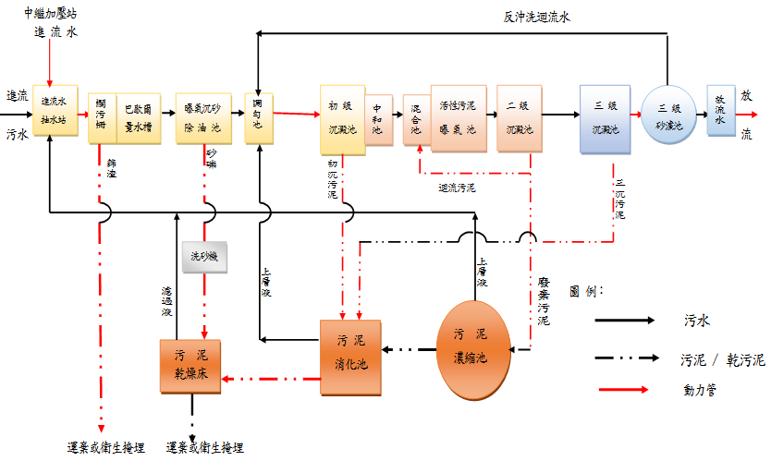
一、工業區基本資料與概況
二、管理
三、操作
四、維護
五、水質檢驗
六、其他
4.污水處理廠_操作流程圖
放流水提供區內廠商自行使用
三級處理
依據：108年產業園區污水處理廠放流水提供區內廠商自行使用作業要點
Notes:
這是區內各廠商分類圖，請參閱。

Slide 10
一、工業區基本資料與概況
二、管理
三、操作
四、維護
五、水質檢驗
六、其他
4.污水處理廠_進廠限值與年度實際進、放流水量及水質
項 目 | 進廠 限值 | 進廠水質濃度/水量 |  |  | 放流水質 |  |  | 放流水法規標準 |  | 環評 承諾 (無)
 |  | 最高 | 最低 | 平均 值 | 平均值 | 平均 去除率(%) | 7日 平均值 | 最大 限值 | 7日 平均值
COD (mg/L) | 560 | 387 | 58.3 | 176.8 | 33.3 | 84 | 34.2 | 100 | 80
BOD (mg/L) | 320 | 128 | 38.5 | 55.4 | 6.25 | 95 | 4.0 | 30 | 25
SS (mg/L) | 320 | 167 | 14.8 | 46.4 | 7.6 | 87 | 6.8 | 30 | 25
水量 (CMD) | 核准排放量 | 8,886 | 1100 | 5,632 | - | - | - | - | - | -
 | 9,000
資料收集期間：108年1月1日~108年10月31日
最大水量未超過水措核准量
日平均處理水量未超過設計水量
Notes:
這是區內各廠商分類圖，請參閱。

Slide 11
一、工業區基本資料與概況
二、管理
三、操作
四、維護
五、水質檢驗
六、其他
組長
顏美玉
管理
‧程正龍
‧花進安
‧林麗容
‧李華文
水質檢驗
‧陳佩雅
主任
陳志華
副主任
施智明
操作
‧花進安
‧李華文
‧陳其本
維護
‧郭芳坤(機械)
‧程正龍
(儀電)
5.組織架構與運作
待補三級技術員1員
Notes:
在陳主任率領的團隊中，約聘僱人員共19名，另目前尚缺2名待補。

Slide 12
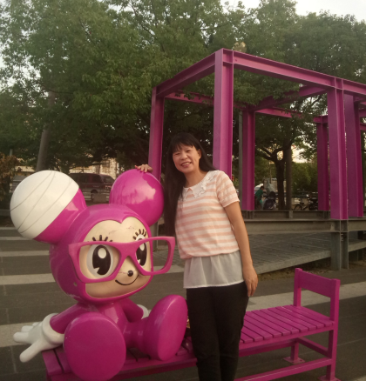
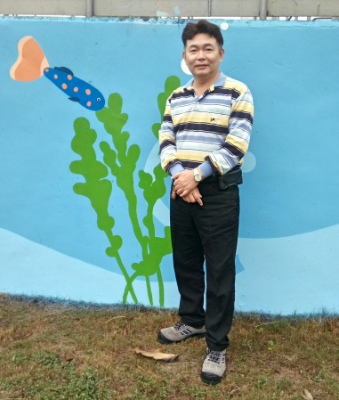
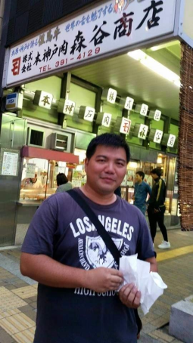
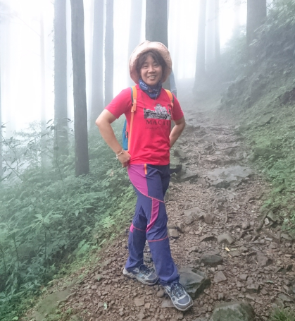
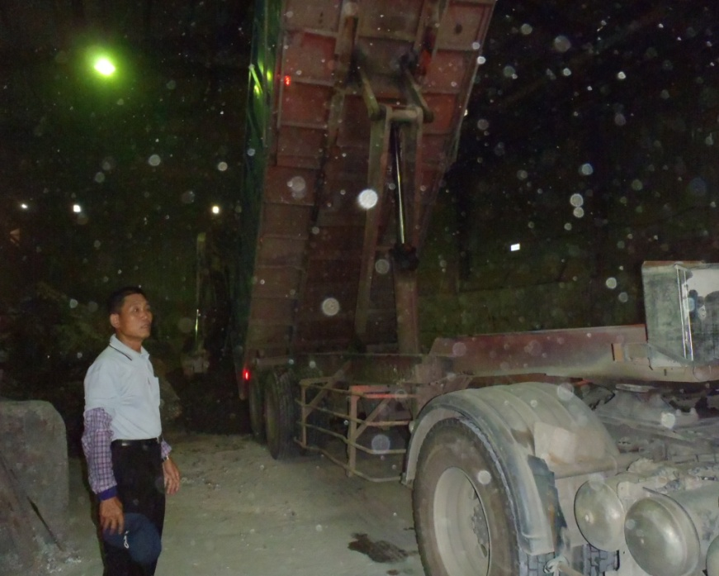
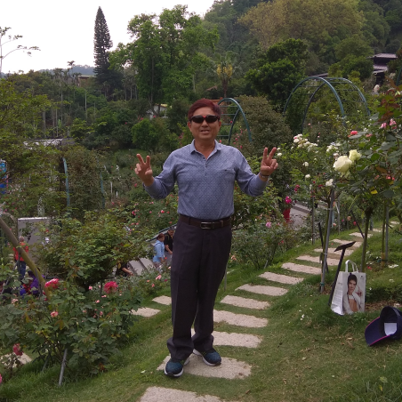
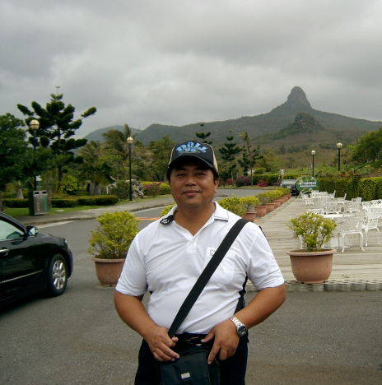
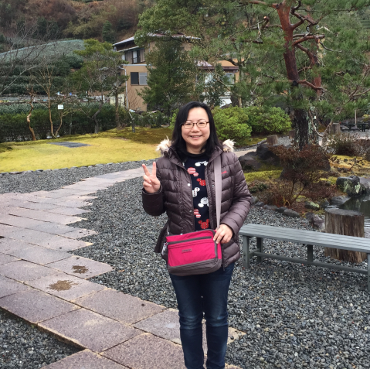
一、工業區基本資料與概況
二、管理
三、操作
四、維護
五、水質檢驗
六、其他
5.組織架構與運作
…勇哥、勇妹
環保組長
顏美玉
管理/維護組
一級技術員程正龍
管理/操作/維護組
約僱人員李華文
管理組
約僱人員林麗容
操作組
二級技術員花進安
操作組
技工陳其本
維護組
一級技術員郭芳坤
水質檢驗組
三級技術員陳佩雅
Notes:
在陳主任率領的團隊中，約聘僱人員共19名，另目前尚缺2名待補。

Slide 13


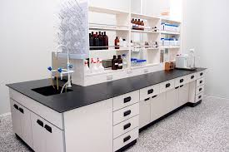
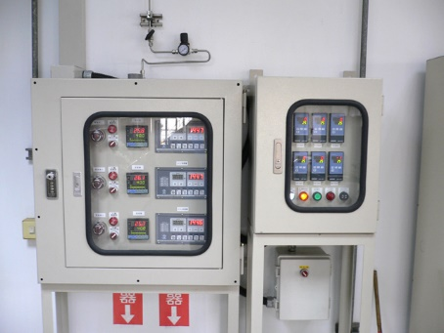
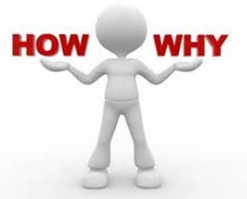
一、工業區基本資料與概況
二、管理
三、操作
四、維護
五、水質檢驗
六、其他
組織運作圖
「維護」
「管理」
永續經營
五大足跡
一步一腳印
郭芳坤、程正龍
程正龍、花進安、李華文、林麗容
「水質檢驗」
「操作」
「傳承」
陳佩雅
花進安、李華文
陳其本
顏美玉暨全組同仁
圖片來源：google
Notes:
在陳主任率領的團隊中，約聘僱人員共19名，另目前尚缺2名待補。

Slide 14
一、工業區基本資料與概況
二、管理
三、操作
四、維護
五、水質檢驗
六、其他
一、財務績效
二、管理系統
管理分項綱要

Slide 15
一、工業區基本資料與概況
二、管理
三、操作
四、維護
五、水質檢驗
六、其他
一、財務績效
108年以1~10月計
年度 | 水量收費率(%) | COD收費率(%) | SS收費率(%) | 單位處理水量收入(元/M3)
104 | 92.7 | 58.4 | 33.1 | 15.93
105 | 96.7 | 68.2 | 36.6 | 16.01
106 | 84.2 | 65.2 | 32.0 | 14.88
107 | 89.8 | 74.8 | 34.8 | 17.58
108 | 85.0 | 75.9 | 40.4 | 14.29
平均 | 89.7 | 68.5 | 35.4 | 15.74

Slide 16
一、工業區基本資料與概況
二、管理
三、操作
四、維護
五、水質檢驗
六、其他
一、財務績效
年度 | 收支比% (含折舊) | 收支比% (不含折舊)
104 | 73 | 159
105 | 82 | 150
106 | 104 | 172
107 | 113 | 150
108 | 105 | 145
平均 | 95 | 155
108年以1~10月計
維持收費率/收支比正常化，是持續努力的目標

Slide 17
一、工業區基本資料與概況
二、管理
三、操作
四、維護
五、水質檢驗
六、其他
一、財務績效_精進作為
1、廠房已完成交易或建廠中，則積極協助廠商納管聯接事宜。
2、持續利用監控水質自動監測設施即時發現進流水質異常，立即追蹤污染源
3、水質異常偏低或經常違規排放之廠商加強稽查頻率，並加強日間、夜間及例假日稽查外，亦將水檢分類級數由B級升級為A級、每月例行性採樣2次。
4、建立機械設備之維修履歷(一機一卡)，加強設備之維護保養，降低故障頻率，以減少維護費支出。
5、增加污泥消化及曝曬時間，以降低污泥產生量及含水率。
6、以離峰操作(使用電價離峰期間)啟動抽水機抽送調勻池廢水至初沉池，以節省電力費支出。
7、持續積極輔導廠商做好雨污水分流措施，並限期廠商完成改善。

Slide 18

一、工業區基本資料與概況
二、管理
三、操作
四、維護
五、水質檢驗
六、其他
二十、環保法令宣導說明會
一、納管廠商稽查管理成效
二、前處理輔導訪視
三、雨水下水道巡查
(集污管理第97條)
十九、公告修正6項「下水水質標準」
四、下水道區域系統委託查證權工作
十八、辦理「污泥餅清運處置追蹤」
五、集污管理作為
十七、廠商因歇業、停業、撤銷工廠登記、辦理廢(污)水封管作業
六、許可或定檢資料的法規符合度
十六、工業區用戶污水納管或聯接5年換證作業展延情形
七、監測污水管線匯流處-污水管線匯流點監測
十五、空氣污染防制
十四、土壤及地下水管理作為
圖片來源：google
八、查核廠商雨污水分流及本工業區雨水下水道巡查計畫-雨水排放口監測
十三、自動連續監測(視)設施連線作業
九、查核廠商雨污水分流及本工業區雨水下水道巡查計畫-承受水體監測
十二、法規落實面_登錄操作參數於水措許可範圍內
十一、防溢措施、告示牌、放流口設置符合度
十、依環保法規應辦事項

Slide 19
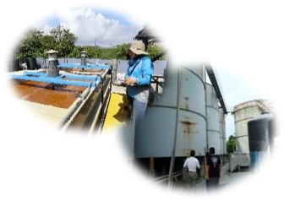
一、工業區基本資料與概況
二、管理
三、操作
四、維護
五、水質檢驗
六、其他
一、納管廠商稽查管理成效
廠商違規水質改善完成，及符合結案水質後，
執行5日內再次稽查(回馬槍)，以增加收入。
二、前處理輔導訪視
執行方式 | 1.每月至前處理廠商例行性採樣時進行輔導訪視，並填寫輔導紀錄，建立前處理廠商預先處理設施/操作輔導紀錄及水紋資料，以掌控廠商基本資料。 2.區內共有34家廠商設有廢水前處理設施，同仁分為3組，每組2人每年分4季執行前處理輔導查核作業。
查核項目 | 查核用電量、加藥量、污泥清運量及現場操作狀況。
使用表單 | 1.填寫廠商預先處理設施/操作輔導紀錄。 2.依廠商「水污染防治措施計畫」稽查表，進行現場查核作業。
108年第2季及第3季
已完成輔導紀錄，
皆符合規定。

Slide 20
一、工業區基本資料與概況
二、管理
三、操作
四、維護
五、水質檢驗
六、其他
三、雨水下水道巡查(集污管理第97條)
計畫內容 | 1.執行採樣作業查核廠商廠區內雨、污水分流情形並輔導作成記錄。 2.本工業區雨水下水道出口處計6處，分六個責任區，由技術員擔任巡查員。
巡查頻率 | 1.廠商廠區內雨污水分流，於執行採樣作業時查核。 2.工業區雨水下水道出口處巡查：週一〜週五每日採不定時稽查。假日夜間每月排定乙次巡查採樣。
1、108年1月〜108年10月巡查發現計有 7 家廠商有部分雨污水未完全分流，3家已改善，持續積極輔導廠商做好雨污水分流措施，並限期廠商完成改善。
2、雨水下水道每月執行4次採樣檢測，承受水體執行2次採樣檢測，均符合國家標準。
3、持續查核，如查獲雨、污水未分流則函文限期改善，限期未改善者將通報環保單位。
4、製作廠商及雨、污水流向平面配製圖提供同仁查核及相關單位追蹤污染源。
四、下水道區域系統委託查證權工作
工作事項
1.每人每月至少執行1家以上水污染委託查證權，並填寫「工業區專用下水道系統水污染查證權限委託查證紀錄」表。檢查污染物來源及廢(污)水處理、排放情形，並索取有關資料。 2.廢(污)水處理、排放情形之拍照或攝影。
查證均符合規定
且達成執行目標
列管事業 | 預定查證數(次) 108年1至12月 | 查證結果(次) 108年1至10月 | 達成率 (%)
128 | 72 | 60 | 83

Slide 21
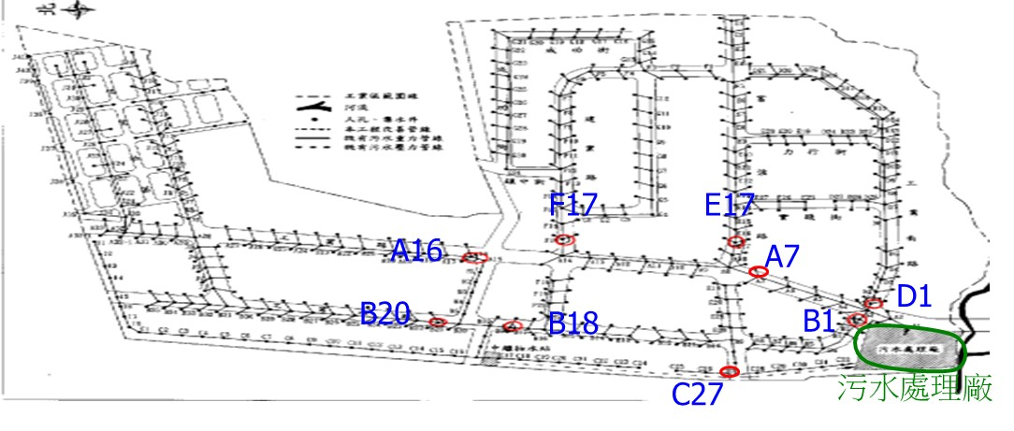
一、工業區基本資料與概況
二、管理
三、操作
四、維護
五、水質檢驗
六、其他
五、集污管理作為
1.每季執行區內前處理廠商水污染防治措施稽核及輔導
2.每月執行納管用戶採樣及雨水排水設備巡查(97條)
3.每年巡查檢視污水及雨水下水道收集管線(97條)
4.查核納管用戶用水量及廢(污)水量是否合理平衡(98條)
5.廢(污)水收集管線設置9處匯流點並監測水質(100條)
6.每月分析檢討水量及水質變化，並評估污水處理廠處理能力(101條)
7.訂定集污管理自主檢查表，查核法規符合度
8.工業區內雨水下水道分配6處責任區巡查(97條)
通過環保局深度稽核
各自主檢查工作，皆訂定相關工作表單備查
六、許可或定檢資料的法規符合度
監測污水管線匯流處(集污專章規定-第100條規定)：針對區內9處污水管線匯流點執行採樣監測，每月採樣監測乙次，檢測項目包含水溫、pH、 COD、SS，每3個月增加檢測重金屬。

Slide 22
一、工業區基本資料與概況
二、管理
三、操作
四、維護
五、水質檢驗
六、其他
七、監測污水管線匯流處-污水管線匯流點監測結果
pH、COD、SS、Cu、Ni
皆符合本工業區下水水質標準
八、查核廠商雨污水分流及本工業區雨水下水道巡查計畫-雨水排放口監測結果
pH、COD、SS均符合國家標準
Cu、Ni大多未檢出
九、查核廠商雨污水分流及本工業區雨水下水道巡查計畫-承受水體監測結果
pH、COD、SS均符合國家標準
Cu、Ni大多未檢出

Slide 23
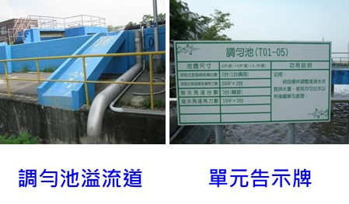
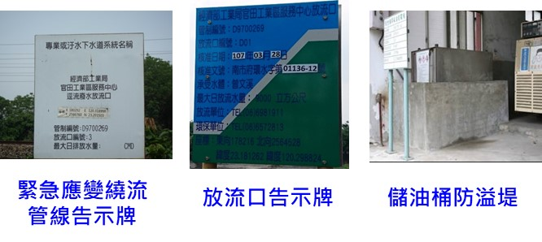
一、工業區基本資料與概況
二、管理
三、操作
四、維護
五、水質檢驗
六、其他
十、依環保法規應辦事項
NO. | 項目 | 辦理情形
1 | 廢水定期檢測資料 | 1.每年2、5、8、11月底前完成網路申報 2.彙整區內廠商檢測申報資料併同辦理網路申報作業(水污染防治措施及檢測申報管理辦法第 83 條)
2 | 廢棄物申報 | 1.每月5日前網路申報前月廢棄物暫存量 2.每月月底前網路申報前月廢棄物產出量
3 | 毒性化學物質運作紀錄申報 | 1.每月10日前網路申報前月使用量 2.每次購買時上網申報購買量
4 | 土壤與地下水監測申報 | 1.每年2月及7月定期申報(土壤調降成每兩年定期檢測1次，地下水調降成每年於枯水期定期檢測1次) 2.網路申報備查
5 | 水污染防治措施變更 | 1.107年1月18日提送水措許可展延及變更，環保局於107年3月28日核准水措許可第2次展延及第12次變更。 2.108年2月14日辦理自動連續監測設施措施說明書變更，環保局於108年3月7日核准變更。 3.108年5月13日提送確認報告書審查，108年6月5日環保局同意核備。
6 | 自評報告 | 108年6月13日提送107年度自評報告。
6大項均依規定時程辦理
十一、防溢措施、告示牌、放流口設置符合度
1.調勻池增設溢流道，將溢出之廢水流至緊急應變暫存池。
2.各單元設置告示牌以符合法規要求。
3.增設緊急應變繞流管線告示牌以符合法規要求。
4.為使採樣口、放流口及逕流廢水放流口座標符合法規要求，進行水污染防治措施變更。
5.儲油桶增設防溢堤，防止因油品洩漏而造成污染。
符合

Slide 24

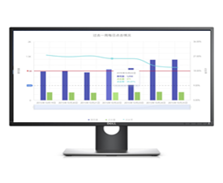
一、工業區基本資料與概況
二、管理
三、操作
四、維護
五、水質檢驗
六、其他
十二、法規落實面_登錄操作參數於水措許可範圍內
每日登錄操作參數相關操作參數皆於水措許可範圍內
十三、自動連續監測(視)設施連線作業
1、本廠於103年8月25日完成連線傳輸作業，並於107年3月28日環保局核可水措許可展延及變更許可證。
2、水質水量自動連續監測（視)連線傳輸設備設置計畫專業服務案
(1)本計畫期程訂為4年，自108年1月1日起至111年12月31日止。
(2)為延續設備之使用，符合法規規定需委請專業廠商提供水量、水質自動監測設施、錄影監視設備及連線傳輸設施使用服務及例行性維護、保養、校正、水質檢驗分析及進、放流水排放水量、水質進行監測傳輸等工作。
(3)108/5/17驗收完成並依契約規定自5月份起按月執行維護保養。
(4)自動連續監測(視)設施連線作業已召開4次品質檢討會議(1次/季)。
3、本廠進放流自動水質監測設施運用-每小時監看並紀錄監測數據
監看並紀錄進放流監測數據
追查排放時間
追蹤污染排放廠商

Slide 25
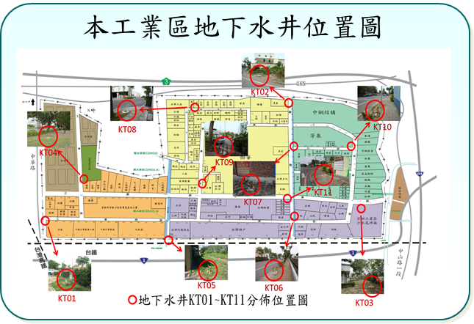
一、工業區基本資料與概況
二、管理
三、操作
四、維護
五、水質檢驗
六、其他
十四、土壤及地下水管理作為
2.巡查：每日巡查工業區內設置之地下水監測井(KT01-KT11)
4.檢測與申報：
(1)每年枯水期進行地下水(KT01~KT11)水質檢測，於當年7月申報檢測結果。另增設KT11於下半年水質檢測，於隔年2月申報檢測結果(因台灣多代公司整治場址增設)。
(2)每兩年進行1次土壤檢測。
(3)依規定通報區內疑似土壤及地下水污染廠商並持續追蹤改善情形。
1.資料管理：製作地下水監測井(KT01-KT11)位置圖及工作表單使用
5.追蹤區內整治場址改善情形：持續辦理。
3.宣導禁用地下水：
(1)行文區內各廠(108年4月18日官環字第1087050593號函)
(2)辦理廠商說明會(108年5月29日)
經濟部工業局委託財團法人成大研究發展基金會執行「工業區土壤及地下水採樣監測調查計畫」
依土壤及地下水備查作業辦法第4條第1項第1款檢測時機規定，從106年度起本工業區調降檢測頻率。
台灣多代公司整治情形
一、101年環保局檢測土壤與地下水，發現污染及超標。
二、地下水污染為三氯乙稀，面積為9,984平方公尺；土壤污染為銅、鎳，污染面積為210平方公尺。
三、於103年起展開調查及污染控制與整治復育，環保局核定整治復育完成期限為8.5年，已邁入第5年。
目前進度:
一、環保局核定108年三氯乙稀查核點需降至30mg/L以下。
二、目前整治共花費4,500萬元。

Slide 26
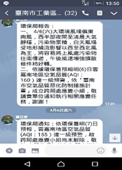
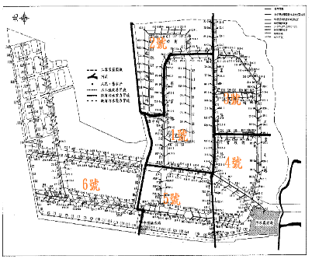
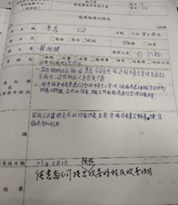
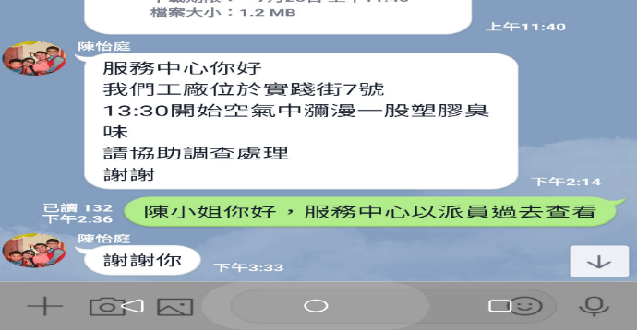
一、工業區基本資料與概況
二、管理
三、操作
四、維護
五、水質檢驗
六、其他
十五、空氣污染防制輔導改善
  另與台南市環保局空噪科成立「臺南市工業區管理單位空品應變通報」LINE群組，當中央(環保署)宣布啟動空品惡化應變機制時，即立即轉發至LINE「官田工業區廠商資訊交流平台」群組內，通知區內廠商應變處理。
  每位同仁不定時巡視雨水下水道責任區時，需併同辦理固定污染源觀測/聞臭，並記載於「官田工業區雨水下水道及人孔責任區巡查紀錄表」內之固定污染源欄位，並標註風向、疑似異常位置及會同廠商通知改善。
1、巡查固定污染源
2、成立「官田工業區廠商資訊交流平台」群組
4、針對經常違規廠商進行輔導
3、廠商反應異常啟動應變措施
配合環保局109年起導入空污監測設備，督促廠商落實空污改善作為。
  提供協助產基會輔導方案改善空污防制設備：惠喬興業公司經改善完成空污防制設備後，108年度後未再有民眾舉報該公司有異味產生。
  優達樹脂公司6月份經訪談要求加強設備維護保養後較無發生通報。
  當「官田工業區廠商資訊交流平台」群組內成員發覺附近疑似有空污問題時，即時反應於群組內，污水廠承辦人員立即前往現場勘查，並輔導污染源廠商進行改善作業。

Slide 27
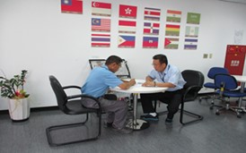
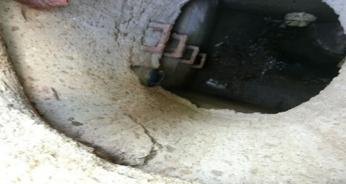
一、工業區基本資料與概況
二、管理
三、操作
四、維護
五、水質檢驗
六、其他
十六、工業區用戶污水納管或聯接5年換證作業展延情形
以達成100%為目標
工作執行情形 | 精進作為
一、依據106年7月24日修正工業區用戶申辦污水納管或聯接使用查檢作業程序辦理。 二、將廠商建冊排定年度換證時程，並主動輔導廠商依查檢表所規定文件資料，審核完成換證。 | 利用每5年輔導換證作業，可有效掌握廠商最新動態，資料更新建檔，並可有效嚇止廠商埋設暗管偷排廢水情形。
年度 | 計畫換證家數 | 已換證家數
106 | 22 | 22
107 | 35 | 33
108 | 41 | 27
109 | 36
110 | 38
圖:聯接輔導
十七、廠商因歇業、停業、撤銷工廠登記、辦理廢(污)水封管作業
廠商
歇業、停業、撤銷工廠登記證之廠商
依據下水道使用管理規章執行廢(污)水聯接用戶辦理封管作業
1.成效分析：避免防止利用歇業、停業之廠商作為掩護，擅將高濃度廢(污)水排入本工業區污水下水道系統。
2.本年已辦理封管作業有和億、洽群、吉昌、正氧機械廠等4家公司。
恪遵規章

Slide 28
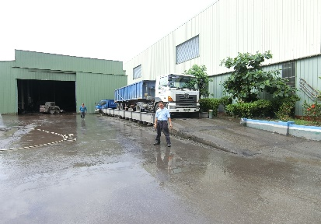
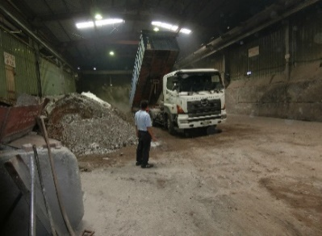
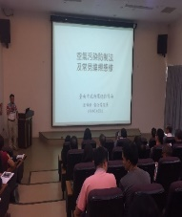
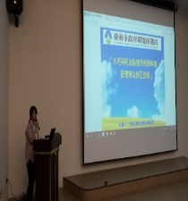
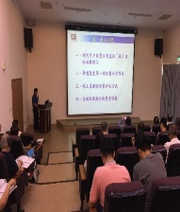
一、工業區基本資料與概況
二、管理
三、操作
四、維護
五、水質檢驗
六、其他
十八、辦理「污泥餅清運處置追蹤」
依法辦理
工作執行情形 | 預期成效 | 查訪紀錄
依據事業廢棄物清理法第二十八條第二項辦理，委託清理廢棄物，採取管理措施之注意義務。 | 1、每年至少一次查訪收受廢棄物之受託者，瞭解其委託之廢棄物貯存、清除、處理、再利用之操作管理情形，並作成紀錄妥善保存五年。 2、建立廢棄物內部自主巡查稽核制度。
108年5月3日
污泥進場過磅 污泥餅卸料作業
十九、公告修正6項「下水水質標準」
二十、環保法令宣導說明會
台南市政府於108年9月12日核准本中心修正「工業區下水道使用管理規章」下水水質標準--硝酸鹽氮 50mg/L、酚類 1.0mg/L 、油脂 10mg/L 、溶解性鐵10mg/L 、甲基汞0.0000002mg/L與硼5.0mg/L等6項管制標準，並於108年9月18日官環字第1087051372號函公告區內廠商週知。
時間:108年5月29日
地點:官田產銷中心
參加人數:85人
與廠商齊為環保工作來付出
服務中心宣導事項
台南市環保局宣導事項
1.「工業區下水道使用管理規章」部分條文修正草案說明。
2.禁止抽用地下水宣導。
1.空污法及常見違規態樣。
2.水污染防治措施及檢測申報管理辦法。

Slide 29
一、工業區基本資料與概況
二、管理
三、操作
四、維護
五、水質檢驗
六、其他
操作系統適切性(1/2)
項目 |  | 前期執行成效 (107/04~107/09) | 本期執行成效 (108/04~108/09) | 增減比例 (本期-前期)/前期
生物單元去除率(%) | SS | 74.3 | 61.8 | -12.5%
 | COD | 70.5 | 59.6 | -10.9%
 | BOD | 88.8 | 75.6 | -13.2%
總去除率(%) | SS | 89.2 | 83.6 | -5.6%
 | COD | 85.0 | 80.1 | -4.9%
 | BOD | 95.0 | 88.2 | -6.8%
日平均處理水量(M³/日) |  | 5,713 | 6,161 | 7.8%
日平均收費水量(M³/日) |  | 5,123 | 4558 | -11%
污泥產生量(噸/月)/含水率 % |  | 38.08/28.8 | 20.49/33.5 | -46.2%/4.7%

Slide 30
一、工業區基本資料與概況
二、管理
三、操作
四、維護
五、水質檢驗
六、其他
操作系統適切性(2/2)
精進作為
1.本廠廠內單元朝MLSS及DO高低進行探討去除率下降的真正原因，降低放流水水質、提高去除效率。 2.持續加強廠商前處理輔導及稽查作業，減少廠商異常排放，維持進流水水質符合本廠下水標準，降低污泥產生量及藥劑之使用(廠內水質異常時再啟動加藥系統)。 3.生物單元去除率及總去除率均較去年同期執行成效略低，但污泥產出量與前期比較有降低趨勢，本中心將再評估操作最適化與最佳化間之參數及平衡整體衝擊性作因應調整。
水質
1.因夏季降雨量比往年高，導致污泥含水率較高。 2.本廠將持續執行增加污泥消化時間及曝曬時間，以降低污泥產生量及含水率。 3.水質因無異常故皆無加藥。 4.未來工作思考重點：曬乾床換砂、池體整修、導入機具清除污泥餅之池體改建、導入鼓風設備調節曝曬期…
污泥與藥劑

Slide 31
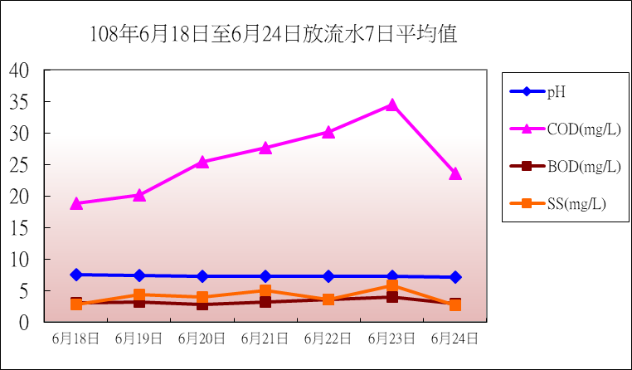
一、工業區基本資料與概況
二、管理
三、操作
四、維護
五、水質檢驗
六、其他
操作系統適切性其他作為(1/2)
1、質量平衡
2、放流水7日平均值採樣-(污水廠自行採樣)
工作執行情形:108年上半年度於6月18日至6月24日執行7日平均值採樣
績效與檢討改進事項:符合105年1月1日7日平均值管制標準限值BOD:25mg/L、COD:80mg/L、SS:25mg/L
掌握全廠操作正常化
採樣日期 | pH | COD (mg/L) | BOD (mg/L) | SS (mg/L)
6月18日 | 7.5 | 18.9 | 3.1 | 2.8
6月19日 | 7.4 | 20.2 | 3.2 | 4.3
6月20日 | 7.3 | 25.4 | 2.8 | 3.9
6月21日 | 7.3 | 27.7 | 3.2 | 5
6月22日 | 7.3 | 30.2 | 3.5 | 3.5
6月23日 | 7.2 | 34.5 | 4.0 | 5.8
6月24日 | 7.1 | 23.6 | 2.9 | 2.7
7日平均值 | 7.3 | 25.8 | 3.2 | 4.0
符合

Slide 32

一、工業區基本資料與概況
二、管理
三、操作
四、維護
五、水質檢驗
六、其他
操作系統適切性其他作為(2/2)
連續假日操作應變處理
廠內操作系統氨氮與其他水質監測數據相關性分析課題探討
依據本廠107年8月至108年1月之日報表進流水水質氨氮檢測數值做為基礎研究。
探討結果：(1)進流水氨氮高，則活性污泥SS處理效率降低。(2)活性污泥停留時間越久，則活性污泥處理效率高。(3)當活性污泥PH值介於7.1~7.2之數值，對於活性污泥處理效率最佳。(4)曝氣池活性污泥水溫≧28.7℃，對活性污泥SS處理效率最佳。
操作調整之作為：廠商進流水氨氮高(>100mg/L)，則對高進流水氨氮廠商進行輔導改善。
未來工作思考重點：1.運用現有處理單元或備用單元調整進行脫硝作用。2.以曝氣池溶氧高低自動運用變頻器調整曝氣機轉速，以維持PH最適化。
連續假日前之準備作業 | ‧連續假日前儲備足夠水量至緊急應變儲存池(視假期長短每日儲量600-1000立方公尺。 ‧將調勻池出水量控制在高水位，儘量保持調勻池水位4 米以上，若進流量過少時將緊急應變儲存池備用水回抽至調勻池，以利後續單元處理。
連續假日後之準備作業 | ‧調勻池水位若降至3米以下，將調勻池出水量控制在100 CMH出水量。 ‧每日添加營養劑並注意各單元現況是否異常變化若有明顯變差時，視狀況調整參數。
其他天然災害之應變

Slide 33
一、工業區基本資料與概況
二、管理
三、操作
四、維護
五、水質檢驗
六、其他
維護系統適切性(1/5)
項目 |  |  | 執行成效
1.機械設備使用狀況 | 總數量(件) |  | 90
 | 使用比率% | 數 量 | 89
 |  | 比 率 | 98.89
 | 故障比率% | 數 量 | 1
 |  | 比 率 | 1.11
2.儀錶設備使用狀況 | 總數量(件) |  | 23
 | 使用比率% | 數 量 | 23
 |  | 比 率 | 100
 | 故障比率% | 數 量 | 0
 |  | 比 率 | 0
 | 校正比率% | 數量 | 23
 |  | 比率 | 100
設備正常化，是持續努力的
3.機械/儀錶備用狀況 | 備用機械設備 | 正常數量 | 8
 |  | 故障數量 | 0
 |  | 正常比率 | 100
 |  | 故障比率 | 0
 | 備用儀錶設備 | 正常數量 | 0
 |  | 故障數量 | 0
 |  | 正常比率 | 0
 |  | 故障比率 | 0
4.美化狀況 | 景觀維護次數 |  | 34
 | 油漆防蝕次數 |  | 11

Slide 34
一、工業區基本資料與概況
二、管理
三、操作
四、維護
五、水質檢驗
六、其他
維護系統適切性(2/5)
1.機械設備應汰換時機預警分析
2.硬體設施處理功能分析
3.儀電檢修
4.廠商排放水質pH異常偏低對收集管線壽命影響分析
5.污水收集管線維護
6.處理單元土建修繕

Slide 35


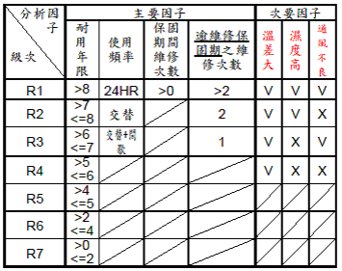
一、工業區基本資料與概況
二、管理
三、操作
四、維護
五、水質檢驗
六、其他
維護系統適切性(3/5)
固定資產汰換編列概算
統整近年機械設備維修紀錄共82筆。
應汰換時機預警模式
第1優先：4×R1或3×R1&1×R2或2×R1&2×R2。
第2優先：3×R2&1×R3或2×R2&2×R3或3×R3&1×R4
分析結果
◎須優先汰換機械設備7台：
第1優先：4×R1—6台、 3×R1&1×R2—1台
二、硬體設施處理功能分析
單元名稱 | 設備編號 | 設備名稱 | 使用狀況 | 功能檢討
 |  |  |  | 暫無調整 | 調整建議
進流抽水站 | P-1102 | 螺紋抽水機 | 用2備1 | √
 | P-1103 | 沉水式抽水機
 | P-1104 | 沉水式抽水機
欄污柵 | ME-1201 | 機械欄污柵 | 用2 | √
 | ME-1221 | 人工欄污柵
曝氣沉砂除油池 | B-2211 | 魯式鼓風機 | 用2備1 | √
 | B-2212
 | B-2213
 | ME-2111 | 驅動走橋設備 | 用2 | √
 | ME-2121
調勻池 | ME-3101 | 表面曝氣機 | 用1備1 | √
 | ME-3102
 | P-3201 | 出水抽送機 | 用2備1 | √
 | P-3202
 | P-3203
未來思考_池體原場址整建?改建?

Slide 36
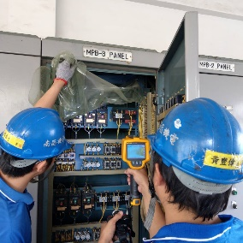

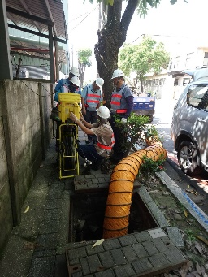
一、工業區基本資料與概況
二、管理
三、操作
四、維護
五、水質檢驗
六、其他
維護系統適切性(4/5)
三、儀電檢修
項目 | 辦理情形
定期檢查 | 每年4月份檢驗紅外線熱顯像
電力設備熱顯影檢驗 | 1.紅外線熱顯像儀是一種非接觸式技術，可以測量紅外線波長，以便從一個安全距離量測溫度。熱影像儀可以顯示一個以各種顏色來表示不同溫度的圖像。透過該圖像，可以快速、簡便的檢查表面溫度，並識別高、低溫點。高低溫點或溫度的變化預示著即將有故障發生。 2.熱顯影功效：室內配電盤、電氣設備若有異常阻抗或負載會升溫，可由紅外線熱顯影檢測後事先防範。 3. 108年4月經紅外線熱顯像檢驗後，設備均在安全範圍內無重大缺失，並將檢驗紀錄送地方主管機關及電力營業處所備查。 4.經費共計新臺幣1萬2,000元。
纜線汰換 | 處理單元及辦公大樓於108年起，分年分期編列預算實施汰換。
四、廠商排放水質pH異常偏低對收集管線壽命影響分析
1.個案發生啟動TV檢視機制與檢視結果，鍵入106年創新方案「水質pH異常偏低對收集管線壽命影響分析模式研討」資料庫分析pH異常偏低對收集管線壽命之影響。
2.個案分析結果：針對103年至107年pH異常廠商進行或委外檢視，未發現有影響管線壽命之情形，該管段暫不編列預算維修。
3. TV檢視機制演練。
4.持續對產生水質pH異常偏低之廠商進行TV檢視，並將檢視
結果輸入資料庫進行分析。分析對收集管 線壽命之影響，
做為日後建議上級納入提高收費標準或由該公司負起修繕責任之參據。
TV檢視機制演練

Slide 37
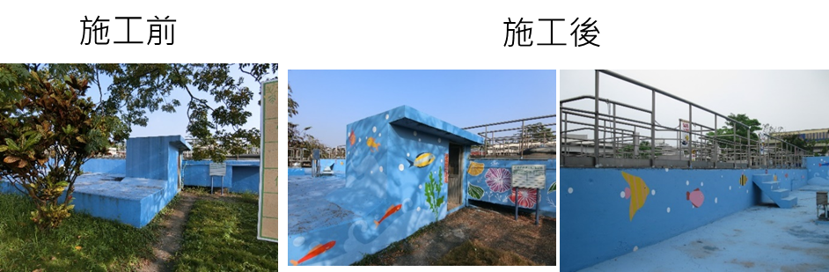
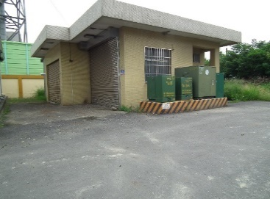
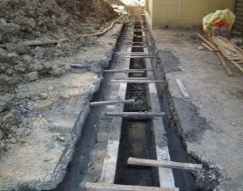
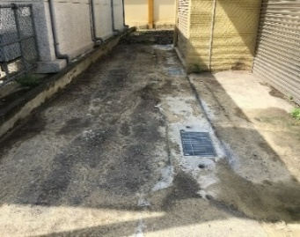
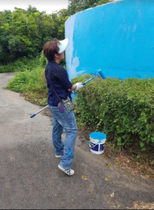
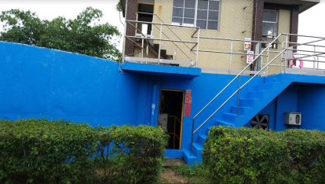
一、工業區基本資料與概況
二、管理
三、操作
四、維護
五、水質檢驗
六、其他
維護系統適切性(5/5)
持續委外檢視、即早修繕
五、污水收集管線維護
污水收集管線長度、過去10內TV檢測與維修或汰換情況
全區於民國66年設置完成，收集管線總長度：21,170.24公尺、已完成TV檢視：9,801.02公尺
100年3月14日污水管線更生汰換工程：6,014.84公尺
106年針對排放pH<3之廠商進行支管檢視
106年~107年管線工程委託設計監造技術服務、管線清洗檢視及改善工程：664.49公尺
107年澔蕓公司進行雨水溝檢視。
107年5月7日針對工業路(A16~A19、A24~A26)及工業西路(B18~B19)委外進行檢視，共計301公尺，107年7月自行針對宇勝公司(E25~E26)支管進行檢測。
108年針對富強路(E10~E12、FC18~FC44)與力行街(E30-1~E30、LC1~LC9)路面塌陷處雨污水管線及工業南路(D8-1~D8)工業西路(B21-1~B21、B18~B19)鎮中路(G31-B~F12-1)建業路(F12~F12-1、F19~F18)工社西街A~B)委外檢視共計248.82公尺
全區管線巡查：每月進行污水管線及放流管線巡查。
池體彩繪
六、處理單元土建修繕
中繼加壓站周邊排水改善
池體及機械設備油漆
施工前
施工中
施工完成
環境美化與延長池體壽命
周邊排水系統完成後經歷多次豪雨皆排水順暢，已不再有積水現象。

Slide 38
一、工業區基本資料與概況
二、管理
三、操作
四、維護
五、水質檢驗
六、其他
檢驗系統適切性(1/3)
廠內各檢測項目執行成效皆依工作計畫執行且以達預定100%為目標。
項目 | 預定目標 (108/01~108/10) | 執行成效 (108/01~108/10) | 達成率 (%)
COD | 1628 | 1622 | 99.6
BOD | 174 | 202 | 116.1
SS | 2036 | 2141 | 105.2
pH | 1773 | 1773 | 100.0
重金屬 | 190 | 320 | 168.4
廠商各檢測項目執行成效皆依工作計畫執行且達預定目標100%以上。
項目 | 預定目標 (108/01~108/10) | 執行成效 (108/01~108/10) | 達成率 (%)
COD | 972 | 1125 | 115.7
SS | 972 | 1113 | 114.5
pH | 1122 | 1122 | 100.0
重金屬 | 430 | 859 | 199.8

Slide 39
一、工業區基本資料與概況
二、管理
三、操作
四、維護
五、水質檢驗
六、其他
檢驗系統適切性(2/3)
項目 | 辦理情形
1.檢驗室環境設施維護管理 | (1)每月定期執行並記錄。(2)加強實驗室安全至"零"狀況。
2.儀器設備清單及使用紀錄 | (1)依作業規範操作。(2)依財產管理法規納入管理。(3)使用後依規定執行紀錄並保存。
3.藥劑管理及儀器設備管理紀錄 | (1)以其COA保存期限規定保存，若無規定開封後使用三年為限。 (2)試劑配製保存期限詳如藥品試劑管理程序(RBC-QP07)之規定保存。 (3)定期執行分析天平、烘箱、砝碼、溫度計、滴定器、玻璃器皿..等保養校正。 (4)定期執行維護保養及故障維修作業。
4.表單一致性執行作法 | (1)依品質紀錄管制程序(RBC-QP25)，執行品質管理系統的表單紀錄及技術紀錄查閱及評估。 (2)表單更新時一併執行品質紀錄彙總表(RBC-QP25-01)表單更新作業
5.檢驗方法評估 | ★依管制程序(RBC-QP14)，每月上網確認環保署公告水質檢驗標準方法，並填寫紀錄表。
6.NCR追蹤紀錄 | (1)實驗室於108年10月7-8日完成TAF2017年版延展評鑑作業，共列9項NCR，於108年12月6日前將回覆改善情形。(證書有效期間:106年1月18日至109年1月17日止)。 (2)實驗室於107年11月27日執行管理審查會議並追蹤NCR改善情形。
7.內部稽核紀錄 | ★實驗室於108年9月16日定期執行內部稽核會議並做成紀錄。
紀錄文件管控
按規執行

Slide 40
一、工業區基本資料與概況
二、管理
三、操作
四、維護
五、水質檢驗
六、其他
檢驗系統適切性(3/3)
污水管線匯流點近3年監測結果統計分析
廠內、廠商放流水質氨氮、硝酸鹽氮檢測分析
◎因應環保署於106年12月25日修正發布放流水氨氮管制限值，分三階段實施管制(110/1/1：100mg/L)、(113/1/1：75mg/L)、(116/1/1：30mg/L)及硝酸鹽氮放流水目前管制限值為50mg/L。
◎已陸續輔導(台灣多代、日立化成1廠、晉成、廉捷、賜益、高上等6家公司)執行改善作業中。
未符合
符合
◎建立各匯流點收集廠商排流水質對本廠操作成效之風險等級。
◎風險等級評估結果：懸浮固體高風險區依序為( A7--›A16--›B20);化學需氧量高風險區依序為( B20--›B1--›A7)
年度 | 105年-107年
編號/檢驗項目 | 懸浮固體(mg/L) | 高風險區 | 化學需氧量(mg/L) | 高風險區
A7 | 111 | 1 | 311 | 3
A16 | 75.0 | 2 | 211
B1 | 51.9 |  | 358 | 2
B18 | 48.2 |  | 178
B20 | 64.0 | 3 | 383 | 1
C27 | 54.7 |  | 64.5
D1 | 47.6 |  | 307
E17 | 54.1 |  | 306
F17 | 47.0 |  | 248

Slide 41
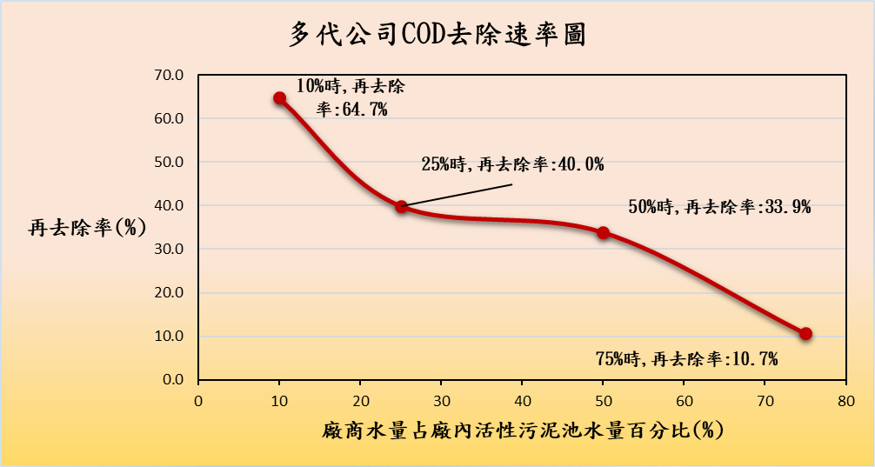
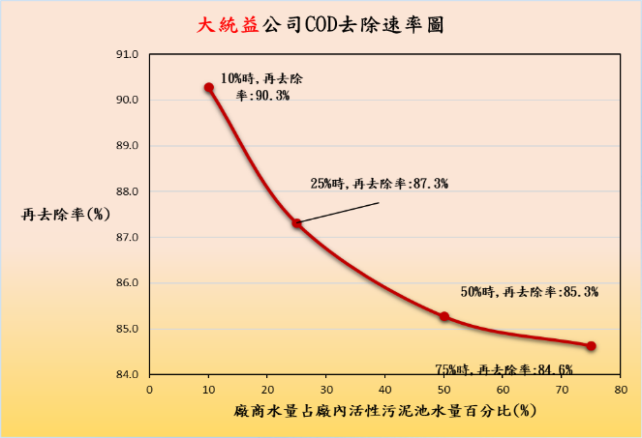
一、工業區基本資料與概況
二、管理
三、操作
四、維護
五、水質檢驗
六、其他
108年創新性計畫方案1：高排放水量廠商原水水質COD去除效率與速率之評估
1.盤點高排放水量廠商名單：共5家
2.將盤點出高排放水量廠商原水水質執行COD分析及建置及廠內活性污泥與廠商原水水質(依比例稀釋)及充分曝氣後，抽出上澄液觀察微生物變化。
分析結果:5家高排放水量廠商原水未經前處理措施，逕流排放時，本廠曝氣池活性污泥，未立即產生危害。僅1家多代公司為33.9%其餘再去除率皆有60%以上。分析結果判定風險等級及水量，並提供組長及操作組同仁應變參據。
用戶 編號 | 用戶名稱 | 105年 | 106年 | 107年 | 105年-107年 日平均排放量(CMD) | 級次 | 等級 名稱 | 原水 COD值(mg/L) | 廠商原水異常排放時，本廠曝氣池微生物受威脅水量(CMD) | 受威脅水量(CMD) 再去除率(%) | 核准排放許可量(CMD)
0155-00 | 福發實業股份有限公司 | 507 | 507 | 581 | 532 | R2 | 中高量 | 552 | 4073以上 (7.7倍/約日平均) | 88.1 | 500 (8.1倍/約排放許可量)
0038-00 | 芳泉工業股份有限公司新營廠 | 452 | 563 | 579 | 531 | R2 | 中高量 | 435 | 2715 (5.1倍/約日平均) | 66.6 | 795 (3.4倍/約排放許可量)
0077-00 | 大統益股份有限公司 | 464 | 481 | 512 | 486 | R2 | 中高量 | 707 | 4073以上 (8.4倍/約日平均) | 84.6 | 650 (6.2倍/約排放許可量)
0061-01 | 惠喬興業股份有限公司官田廠 | 371 | 481 | 485 | 446 | R2 | 中高量 | 505 | 2715 (6.1倍/約日平均) | 66.1 | 600 (4.5倍/約排放許可量)
0018-00 | 台灣多代精密股份有限公司 | 304 | 322 | 293 | 306 | R3 | 高量 | 222 | 2715 (8.9倍/約日平均) | 33.9 | 480 (5.6倍/約排放許可量)

Slide 42
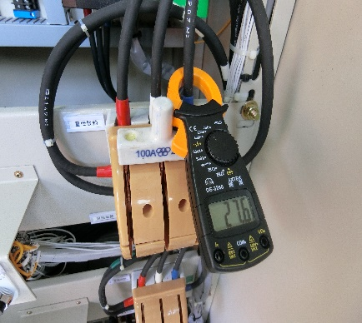
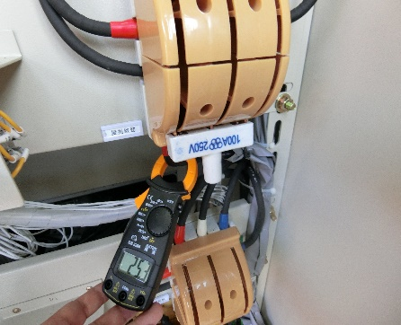
一、工業區基本資料與概況
二、管理
三、操作
四、維護
五、水質檢驗
六、其他
108年創新性計畫方案2：曝氣池增設變頻器之效能分析
成效檢討
執行情形
1.經過變頻器後每日電量約減少26度(經由107年電費平均每度電約2.56元) 約67元。
2.變頻器1台約6.7萬元(含安裝)，經過變頻器後每月電費約減少2,010元，每年約減少24,120元，因此所安裝之變頻器約2.8年即可回收。
未經過變頻器量測電流約27.6安培。
24小時總用電量約305 kwh(度)
未經過變頻器
經過變頻器量測電流約25.3安培。
24小時總用電量:279 kwh (度)
經過變頻器
-55Hz
行動規劃
目前曝氣池表曝機皆經過變頻器啟動，可減低機械之磨損、延長使用壽命。
以DO(溶氧)高低控制為目標
總用電量每日減少約26 kwh (度)

Slide 44
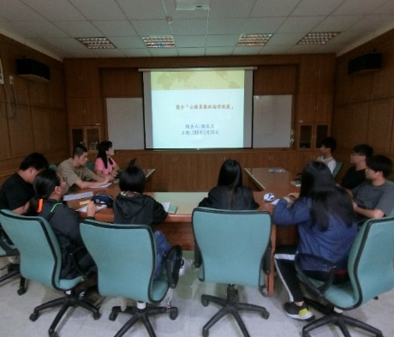
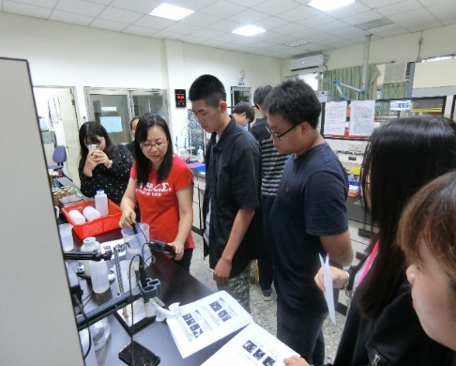
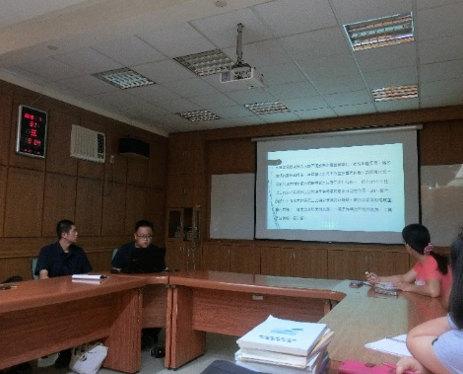
一、工業區基本資料與概況
二、管理
三、操作
四、維護
五、水質檢驗
六、其他
學生暑期至污水廠實習
4.實習項目：
按課程實施計畫排定現場各單元處理功能、標準採樣程序及實驗室相關實驗教學…等。
辦理情形
2.連繫學生暑期實習：將本中心暑期學生實習課程實施計畫提供予鄰近崑山、嘉南藥理大學，以利學生至本中心污水廠暑期實習產學合作。
3.合作契約書及實習期間：
1.本年度計有嘉南藥理大學7位學生及崑山科技大學2位學生暑期實習。
2.實習期間:自108年7月1日至8月31日止(或320小時)。
1.擬定暑期學生實習課程實施計畫
實驗室課程教學
課程教學
期中評量
精進作為：
提供大專院校學生於本中心所屬污水處理廠實習，透過現場各單元處理功能、標準採樣程序、實驗室相關實驗及其他與環境保護相關課程予以適當安排教學，達到產學合作之目的，使學生能學以致用。

Slide 45

一、工業區基本資料與概況
二、管理
三、操作
四、維護
五、水質檢驗
六、其他
機制
推動蒸氣鏈結推動計畫，減少使用鍋爐造成空氣污染問題，提升空氣品質淨化。
成效
精進作為/瓶頸
因管線架設及成本費用問題，造成瓶頸。
台汽電歲修無備用機組持續供氣，致廠商端仍需設置鍋爐。
為維護園區空氣品質，降低空氣污染，將持續推動蒸氣鏈結計畫。
能資源整合-產業園區能資源整合推動計畫(1/2)
合約書
項次 | 公司名稱 | 月用量（公噸） | 備註
1 | 日立化成能源公司 | 50-150
2 | 和億公司 | 10
3 | 欣岱公司 | 200-300
4 | 大統益公司 | 18,000-25,000
5 | 廣泰公司 | 10
6 | 怡華公司 | 3,000-6,000
7 | 尚穩公司 | 300
8 | 新農公司 | 300
 | 合計 | 21,870-32,070公噸/月

Slide 46
一、工業區基本資料與概況
二、管理
三、操作
四、維護
五、水質檢驗
六、其他
能資源整合-產業園區能資源整合推動計畫(2/2)
台南市唯一聯合設置區域能源整合工業區
新農公司
(300噸/月)

Slide 47



一、工業區基本資料與概況
二、管理
三、操作
四、維護
五、水質檢驗
六、其他
機制:
1.協助推動重點「廠商用水基線資料調查」，進行廠商基線資料問卷調查。
2.針對有意願與潛能之廠商，由計畫團隊規劃節水診斷及深入輔導。
3.將針對用水大戶，深入輔導節水措施，並於輔導後提出節水方案建議。
產業園區用水效能提升輔導-環境與發展基金會
機制:
一、配合本局委託財團法人環境與發展基金會計畫之執行。
二、污水處理廠提供排放水給區內廠商作為製程用水，減少廢水排放及自來水使用。
三、依據水利三法修正及局本部「產業園區污水處理廠放流水提供區內廠商自行使用作業要點」。
1.用水大戶，深入輔導節水措施
2.放流水提供區內廠商自行使用
成效：
1.已分別於8/9、8/15深入輔導台灣多代、惠喬、裕興公司等3家公司，另芳泉公司待安排。
2.輔導惠喬公司前處理設施改善，投入經費約1,300萬元，預期可減少水量200CMD，水質調降75%，預估4〜5年可回收成本，已於108年8月正式使用。
3.福發公司增設前處理設施將回收廢污水回製程中使用，目前試車中，正式使用日期未定。
成效：
1.108.5.8拜訪尚穩公司，預估需求量300CMD。
2.108年9月20日財團法人環境與發展基金會至本廠會勘再生水取用位置及10/4日簽署合作意向書。
3.108年11年7日雙方將於台大會議中心公開簽署合作意向書。
拜訪尚穩公司許廠長

Slide 48

一、工業區基本資料與概況
二、管理
三、操作
四、維護
五、水質檢驗
六、其他
預估每年節省3萬1,200噸
自來水
還有哪家有機會納入水資源整合??
資料來源：尚穩公司

Slide 49
一、工業區基本資料與概況
二、管理
三、操作
四、維護
五、水質檢驗
六、其他
操作人員證照完善度
證照皆齊備
執行情形
精進作為
1、環保類證照:空、水、廢、毒之證照皆齊備，且每人均有廢水處理專責人員證照。 2、職安相關證照:乙級技術士有4張、業務主管2張。缺氧作業主管、急救人員、防火管理人均齊備。 3、本廠皆備齊相關證照，如遇適當時機，皆會請同仁接受相關證照訓練課程(含回訓相關課程)，均依法實施。
證照名稱 | 人數 | 證照名稱 | 人數
甲級空氣污染防制專責人員 | 1 | 下水道設施操作維護-處理系統乙級技術士 | 2
甲級廢水處理專責人員 | 6 | 下水道設施操作維護-管渠系統乙級技術士 | 1
乙級廢水處理專責人員 | 4 | 測試實驗室負責人 | 1
甲級廢棄物處理技術員 | 1 | 產品碳足跡輔導人員 | 1
乙級廢棄物處理技術員 | 1 | 缺氧作業主管 | 1
乙級毒性化學物質專業技術管理人員 | 1 | 急救人員 | 2
勞工安全衛生管理乙級技術士、管理員 | 4 | 防火管理人 | 1
丙種勞工安全衛生業務主管 | 2 | 危險物品運送管理講師 | 1
下水道設施操作維護-水質檢驗乙級技術士 | 2 | 未滿5公噸固定起重機操作人員 | 1

Slide 50


一、工業區基本資料與概況
二、管理
三、操作
四、維護
五、水質檢驗
六、其他
教育訓練情形
推動項目 | 人員在職訓練 (含環保相關法令及廉政宣導記錄情形)
工作執行情形
項目 |  | 執行成效 (108/01~108/10)
外部訓練人次(時數) |  | 39人次(254小時)
內部訓練人次(時數) |  | 171人次(183小時)
強化智慧園區新知
落實代理人制度訓練
污水處理廠工安演練
項目 | 執行成果 ( 108年1月~108年10月)
工安及區域聯防通報測試 | 108年度起每月同仁輪流執行工安及區聯通報自主訓練測試通報，區聯人員每季無預警抽測，已執行無預警抽測6次
工安演練 | 108/04/30滅火器操作演練
實驗室毒性化學物質災害演練 | 108年08月23日進行實驗室 毒性化學物質災害演練
代理人、採樣員
通過國外
ERA、RTC、
SIGMA盲測
滅火器操作演練
■成效說明
1.加強工安及區域聯防通報演練，遇到突發事件能快速且確實通報處理。
2.侷限空間演練，用以熟悉進入侷限空間應變處理方式。
3.積極加強同仁進行各項演練達成〝零〞工安事件發生率。

Slide 51







結語與未來展望
給予未來40年的官田工業區廠商永續經營…
良善汙水處理廠環境的期許
人力補足與本職能力再揚升，以因應日益增加工作量
未來執行之困境難關攜手勇於面對
在既有基礎導入智慧園區新知並運用科技產品提升行政效能
持續努力__是本廠不間斷的目標
、面對未來困境挑戰__戰戰兢兢
40餘年的官田污水處理廠…的未來
Notes:
51

Slide 52



Notes:
52

